Slide 1
CLASE 3
RMARKDOWN
Dr. José Gallardo

Slide 2
PLAN DE LA CLASE
1.- Introducción
Preguntas al curso
Comunicar de forma efectiva
¿Qué es Rmarkdown y para que sirve?
¿Cómo funciona?
2.- Práctica con R y Rstudio cloud.
Escribir un código de programación con Rmarkdown.
Elaborar diferentes reportes dinámicos.

Slide 3
Introducción
Clase 3 – Rmarkdown

Slide 4
PREGUNTAS AL CURSO
¿Por qué es importante presentar y comunicar los resultados de tus análisis de datos?
¿Cuál es el principal problema que has tenido al presentar y comunicar tus resultados de análisis de datos?

Slide 5
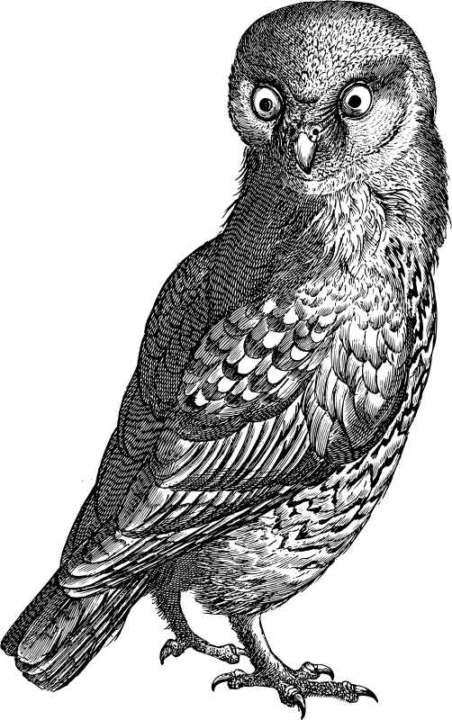
COMUNICAR RESULTADOS DE FORMA EFECTIVA
80 % de la información que procesamos es visual
Comunica tus
resultados visualmente

Slide 6

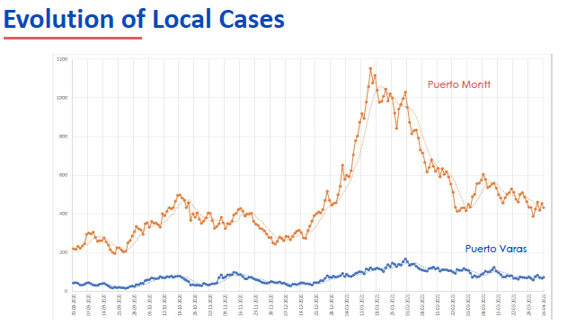
COMUNICAR RESULTADOS DE FORMA EFECTIVA
Nuestro cerebro
evolucionó para buscar patrones
Comunica los patrones
que hay en tus datos.

Slide 7
COMUNICAR RESULTADOS DE FORMA EFECTIVA
Memoria de corto plazo
regla 7 ± 2
1
5
3
7

Slide 8
COMUNICAR RESULTADOS DE FORMA EFECTIVA
Memoria de corto plazo
regla 7 ± 2
1
5
3
7

Slide 9
COMUNICAR RESULTADOS DE FORMA EFECTIVA
Memoria de corto plazo
regla 7 ± 2
1
5
2
4
6
3
7

Slide 10
COMUNICAR RESULTADOS DE FORMA EFECTIVA
Memoria de corto plazo
regla 7 ± 2
1
5
3
7

Slide 11
COMUNICAR RESULTADOS DE FORMA EFECTIVA
Memoria de corto plazo
regla 7 ± 2
1
9
5
8
4
6
3
2
7

Slide 12
COMUNICAR RESULTADOS DE FORMA EFECTIVA
Memoria de corto plazo
regla 7 ± 2
1
5
3
7

Slide 13
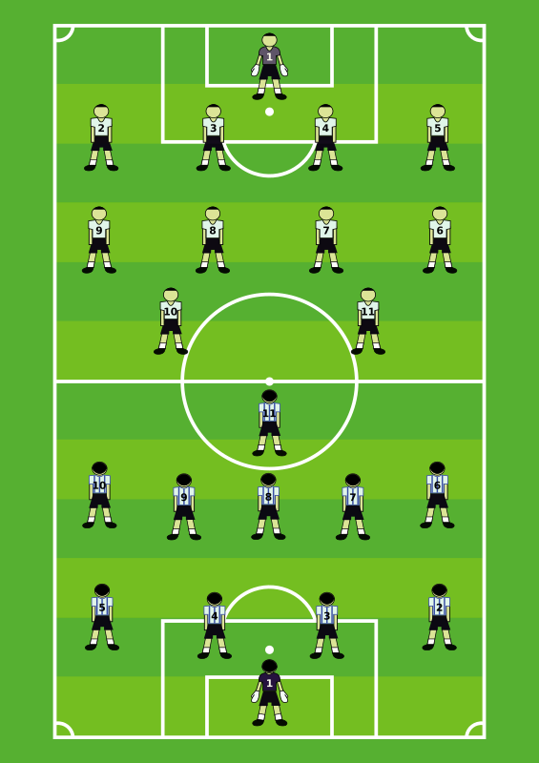


COMUNICAR RESULTADOS DE FORMA EFECTIVA
Unidad básica de interacción social

Slide 14
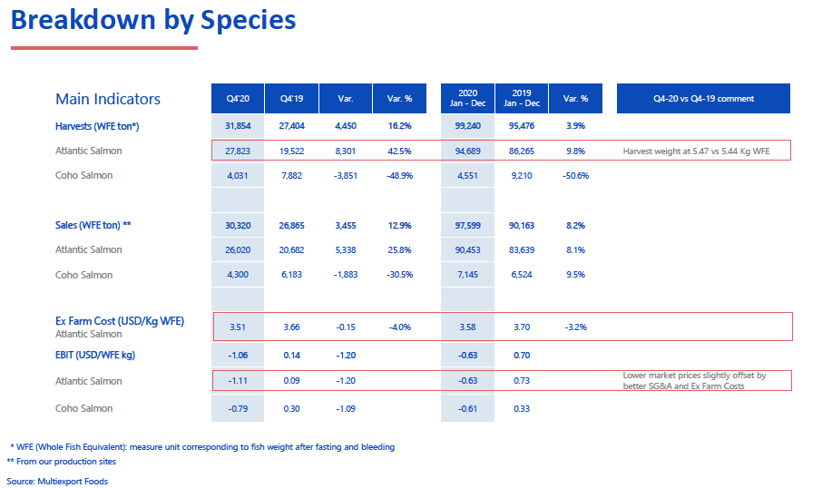
COMUNICAR RESULTADOS DE FORMA EFECTIVA
Nunca intentes comunicar mucha información simultáneamente

Slide 15







EXISTEN DISTINTAS FORMAS DE CREAR REPORTES
WYSIWYG
What You See Is What You Get
WYSIWYM
What You See Is What You Mean

Slide 16
¿QUÉ ES R MARKDOWN?
Rmarkdown es un procesador de texto que permite la creación de reportes de alta calidad para tus clientes.
Learn more about R Markdown at https://rmarkdown.rstudio.com/

Slide 17
¿QUÉ TIPOS DE REPORTES PUEDO GENERAR?
Learn more about R Markdown at https://rmarkdown.rstudio.com/

Slide 18
VENTAJAS DE RMARKDOWN
Es un software libre y de código abierto, por lo que podemos usarlo sin necesidad de comprar una licencia.
Permite trabajar bajo el paradigma de la investigación reproducible (texto sin formato).
Cualquiera puede crear reportes, documentos, presentaciones y libros de alta calidad, con poco esfuerzo.
Uno de los mejores sistemas para crear reportes colaborativos y mejorar el rendimiento del trabajo de los analistas de datos.

Slide 19
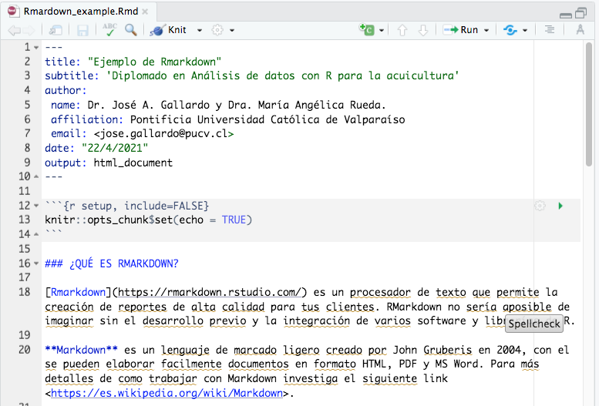
¿CÓMO FUNCIONA?
Reporte
Crea bloques de código
---
Metadata en
formato YAML
---
```{r}
Chunk
```
Markdown

Slide 20
Práctica con Rmarkdown
Clase 3 – Rmarkdown

Slide 21
TRABAJO EN SALAS
1.- Guía de trabajo Rmarkdown disponible en drive.
2.- La tarea se realiza en Rstudio.cloud
Ingresa al siguiente proyecto de Rstudio cloud.
https://rstudio.cloud/spaces/153136/project/2685865

Slide 22
RESUMEN DE LA CLASE
Revisión de ventajas de la elaborar reportes dinámicos con Rmarkdown.
Escribir un código de programación con Rmarkdown.
Elaborar diferentes reportes dinámicos.

